Slide 1
ENERGIA E AMBIENTE

Slide 2

INDICE
L’ENERGIA
LA TERMODINAMICA
LE FONTI ENERGETICHE
IL NOSTRO CONTESTO

Slide 3
INDICE
L’ENERGIA
LA TERMODINAMICA
LE FONTI ENERGETICHE
IL NOSTRO CONTESTO

Slide 4
PREMESSA
È impossibile parlare di sfruttamento delle fonti di energia senza prima comprendere pienamente cosa sia l’energia, quale relazione essa abbia col cibo e quali siano i principi alla base di questa.
Sin dalla preistoria l’uomo ha sfruttato diverse fonti di carattere organico per la produzione di energia e, in particolare, di calore. Con l’avvento della civiltà, iniziò lo sfruttamento di fonti di energia come quelle eoliche, idriche (ad esempio i mulini), ma anche animale. Tutto ciò cambierà con la prima rivoluzione industriale, quando furono introdotte le prime macchine a vapore, che liberarono l’uomo dalla dipendenza nei confronti della natura, ma al tempo stesso lo legarono allo sfruttamento di fonti energetiche non rinnovabili. L’intera economia si è però sviluppata in funzione di queste, tanto che oggi è impensabile un mondo libero dalla dipendenza dal petrolio. Tuttavia è ben noto che queste fonti sono destinate all’esaurimento, ragion per cui è indispensabile individuare al più presto delle fonti energetiche capaci di liberare l’uomo da questa schiavitù.
L’ENERGIA
■
PREMESSA
INDICE

Slide 5
CHE COS’È L’ENERGIA?
In generale, possiamo definire l’energia come la capacità di un corpo di compiere lavoro. Esistono diversi tipi di energia, tra le principali abbiamo:
L’ENERGIA
l’ENERGIA CINETICA
(l’energia posseduta da un corpo in virtù del suo movimento)
l’ENERGIA POTENZIALE
(l’energia posseduta da un corpo in virtù della sua struttura e della sua posizione)
■
PREMESSA
■
CHE COS’È
L’ENERGIA?
Da cui deriva
l’ENERGIA TERMICA
(una forma di energia cinetica associata al moto casuale degli atomi e delle molecole)
l’ENERGIA CHIMICA
(una forma di energia potenziale dovuta alla configurazione
degli atomi di una molecola)
INDICE

Slide 6

L’ENERGIA TERMICA
L’energia termica è l’energia che più direttamente si lega al concetto di fonti energetiche. Questa, meglio conosciuta come calore, è l’energia che passa da un corpo a temperatura maggiore ad un corpo a temperatura minore, in virtù della differenza di temperatura stessa.
Questo flusso di energia termica avviene sino al raggiungimento dell’equilibrio termico, cioè fin quando i corpi non avranno la stessa temperatura.
Lo studio dell’energia termica prende il nome di TERMODINAMICA.
L’ENERGIA
■
PREMESSA
■
CHE COS’È
L’ENERGIA?
■
L’ENERGIA TERMICA
MA CHE COS’È LA TEMPERATURA?
La temperatura è quella grandezza fisica che indica lo stato termico di un corpo.
INDICE

Slide 7
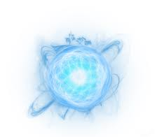
L’ENERGIA CHIMICA
L’energia chimica è un particolare tipo di energia potenziale, dovuta alla particolare struttura delle molecole.
Questa si sprigiona con la formazione e rottura dei legami chimici tra atomi e molecole.
A livello atomico e molecolare, legami diversi possiedono livelli di energia chimica differenti. Considerando come livello zero l’assenza di legami, in cui l’energia chimica risulta negativa, possiamo affermare che legami più stabili forniscono livelli di energia più negativi.
L’ENERGIA
■
PREMESSA
■
CHE COS’È
L’ENERGIA?
■
L’ENERGIA TERMICA
■
L’ENERGIA CHIMICA
INDICE

Slide 8
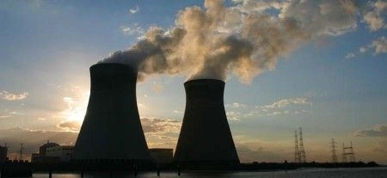
L’ENERGIA NUCLEARE
Menzione a parte, per via delle numerose controversie, merita l’energia nucleare. Essa è generata dalla fissione refrigerata di sostanze radioattive, come uranio e plutonio. Questa consente di ricavare un elevato quantitativo di energia: una centrale nucleare da 1000 MW richiede 30 tonnellate di uranio arricchito, mentre una centrale elettrica a carbone per produrre la stessa quantità di energia, richiede circa 2 600 000 tonnellate di combustibile fossile. Tuttavia la sua resa energetica è ancora relativamente bassa, aggirandosi intorno al 30-35 %. Le fonti radioattive, pur non essendo rinnovabili, sembra (secondo alcune teorie) poter soddisfare il fabbisogno energetico per diverse centinaia di anni.
L’ENERGIA NUCLEARE
■
CHE COS’ È
INDICE

Slide 9
I PROCESSI DEL NUCLEARE
Le centrali nucleari fin ora esistenti si basano sul processo di fissione nucleare, in cui, rompendo il nucleo di un atomo, si ottiene un grande quantitativo di energia. Infatti la somma delle masse degli atomi interessati sarà minore dopo l’urto, ciò significa che parte di quella massa (circa lo 0.1%), è stata trasformata in energia. Se accanto a questo primo nucleo, ve ne sono altri, si potrà sviluppare una reazione a catena, che permette di produrre quantitativi di energia abbastanza elevati.
Processo diverso è quello della fusione nucleare, che consiste nel unire nuclei leggeri in nuclei più pesanti, la cui massa sarà minore di quella dei nuclei di partenza; parte della massa (circa l’1%) sarà trasformata in energia sotto forma di raggi gamma. Questo è il meccanismo che produce energia irradiata dal sole. Tuttavia la fusione di nuclei leggeri si può ottenere solo a temperature elevatissime (10 000 000 °C), ragion per cui non si riesce ancora a controllarla ed è stata usata solo a scopi bellici.
L’ENERGIA NUCLEARE
■
CHE COS’ È
■
I PROCESSI
INDICE

Slide 10
I PROBLEMI DEL NUCLEARE
Se però numerosi sono i vantaggi derivanti dallo sfruttamento di questo tipo di energia, altrettanti sono i rischi da questa addotti:
la sicurezza: famosi sono gli incidenti collegati alle centrali nucleari, primo fra tutti, quello di Černobyl; un incidente molto grave (di livello 7) ha effetti gravissimi sulla salute e sul territorio non solo nelle vicinanze della centrale ma anche a grandi distanze.
lo smaltimento delle scorie: poiché la fonte energetica, sfruttata nelle centrali nucleari, è radioattiva e quindi particolarmente pericolosa, quello dello smaltimento delle scorie risulta un vero e proprio problema, in quanto alcuni sottoprodotti hanno un tempo di dimezzamento di alcune migliaia di anni.
l’emissione atmosferica: pur non emettendo nessun fumo di combustione, le centrali rilasciano gas e liquidi radioattivi.
L’ENERGIA NUCLEARE
■
CHE COS’ È
■
I PROCESSI
■
I PROBLEMI
INDICE

Slide 11
INDICE
L’ENERGIA
LA TERMODINAMICA
LE FONTI ENERGETICHE
TITOLO4

Slide 12
INDICE
L’ENERGIA
LA TERMODINAMICA
LE FONTI ENERGETICHE
TITOLO4

Slide 13
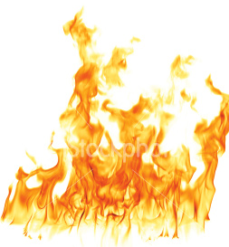
LA TERMODINAMICA
La termodinamica è lo studio dell’energia termica, del suo trasferimento, della sua trasfor-mazione, della sua degradazione e dispersione. Questo campo della fisica cominciò a svilupparsi con l’avvento della prima rivoluzione industriale come frutto degli studi diretti a realizzare macchine termiche. La macchina a vapore fu infatti uno dei primi meccanismi capaci di trasformare l’energia termica in lavoro meccanico. Dallo studio di queste prime macchine si è sviluppato un ambito della fisica ben preciso, con una terminologia specifica e vocaboli spesso comuni ma con accezioni differenti.
Analizziamoli.
LA TERMODINAMICA
■
TERMINOLOGIA
E VOCABOLI
INDICE

Slide 14
APERTO
(se scambia materia con l’ambiente esterno)
CHIUSO
(se ha massa costante)
Può essere
Sistema
È una data quantità di materia racchiusa in un contorno reale o immaginario.
Può essere
ISOLATO
(se non vi è alcuno scambio di energia con l’ambiente)
TERMICAMENTE ISOLATO (se non vi è alcuno scambio di energia termica con l’ambiente o un termostato)

Slide 15
AMBIENTE
Tutto ciò che si trova al di fuori del sistema.
TERMOSTATO
Un corpo con capacità termica illimitata che può assorbire o cedere qualsiasi quantità di calore senza variare in modo apprezzabile la propria temperatura.
EQUILIBRIO
TERMODINAMICO
Situazione in cui sussiste un equilibrio meccanico (la somma delle forze esterne è nulla), termico (la temperatura del sistema è uniforme e uguale a quella dell’ambiente) e chimico (nel sistema non sono in corso reazioni chimiche che possono modificarne massa, densità o concentrazione).

Slide 16
I PRINCIPI DELLA TERMODINAMICA
LA TERMODINAMICA
La termodinamica è regolata da tre principi fondamentali, inerenti i cambiamenti di stato dei sistemi e le trasformazioni termodinamiche che li riguardano.
Per trasformazione termodinamica si intende una variazione dei parametri di stato del sistema.
■
TERMINOLOGIA
E VOCABOLI
PRINCIPIO ZERO
■
I PRINCIPI
PRIMO PRINCIPIO
MA CHE COSA SONO I PARAMETRI DI STATO?
Questi sono i valori di pressione, volume, temperatura e massa di un sistema.
SECONDO PRINCIPIO
INDICE

Slide 17
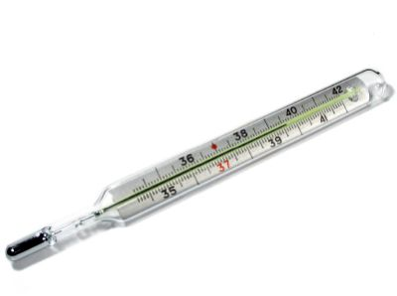
PRINCIPIO ZERO DELLA TERMODINAMICA
Il concetto di equilibrio termico ci consente di introdurre il principio zero della termodinamica, secondo cui se due corpi sono in equilibrio termico con un terzo corpo, allora saranno anche in equilibrio termico tra loro.
A questo è strettamente collegato il termometro, uno strumento capace di percepire e misurare la variazione di temperatura di un corpo, il cui funzionamento è ben noto a tutti.
LA TERMODINAMICA
■
TERMINOLOGIA
E VOCABOLI
■
I PRINCIPI
PRINCIPIO ZERO
PRIMO PRINCIPIO
SECONDO PRINCIPIO
INDICE

Slide 18
PRIMO PRINCIPIO DELLA TERMODINAMICA
Tale principio può essere inteso come un’estensione del principio di conservazione dell’energia, applicato ai sistemi termodinamici.
In un sistema isolato l’energia né si crea né si distrugge, ma si trasforma.
Indicando con Q il calore che il sistema scambia con l'ambiente circostante e con L il lavoro, allora il bilancio energetico del sistema termodinamico, che rappresenta il primo principio della termodinamica, si scrive:
e si dice che la variazione di energia interna di un sistema termodinamico è uguale alla somma algebrica del calore e del lavoro entranti nel sistema.
LA TERMODINAMICA
■
TERMINOLOGIA
E VOCABOLI
■
I PRINCIPI
PRINCIPIO ZERO
PRIMO PRINCIPIO
SECONDO PRINCIPIO
INDICE

Slide 19
SECONDO PRINCIPIO DELLA TERMODINAMICA
Secondo il primo principio della termodinamica, calore e lavoro sono due forme di energia equivalenti, ma il secondo principio afferma che se l’energia, sotto forma di lavoro, può transitare da un sistema ad un altro senza alcuna limitazione, l’energia termica può essere trasferita solo da un sistema a temperatura maggiore ad un sistema a temperatura minore.
L’energia termica non può essere trasformata completamente in lavoro meccanico.
Parte dell’energia è infatti dispersa diventando inutilizzabile, specialmente nelle macchine che trasformano l’energia termica in lavoro meccanico e il cui rendimento è sempre inferiore al 100%.
LA TERMODINAMICA
■
TERMINOLOGIA
E VOCABOLI
■
I PRINCIPI
PRINCIPIO ZERO
PRIMO PRINCIPIO
SECONDO PRINCIPIO
INDICE

Slide 20
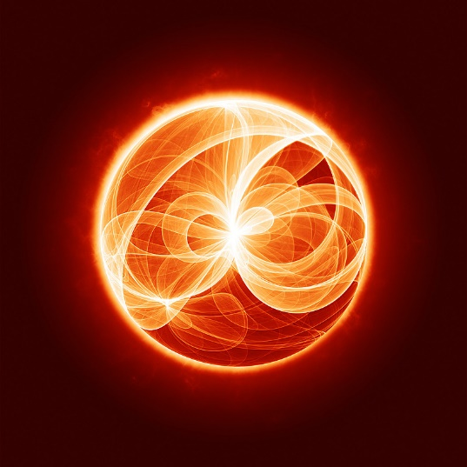
ENTROPIA
Entropia, dal greco en (dentro) e tropia (rivolgimento), è una grandezza termodinamica che indica il verso in cui un processo termodinamico si svolge. In base al secondo principio delle termodinamica, strettamente legato al concetto di entropia, possiamo affermare che questa è la misura della capacità di un sistema di compiere lavoro, al diminuire di tale capacità, aumenta l’entropia. Altra definizione di entropia è inerente il grado di disordine di un sistema; all’aumentare del disordine, vi è un aumento dell’entropia.
E se si raggiungesse il massimo grado di disordine?
In tal caso potremmo parlare di morte termica dell’universo, cioè l’impossibilità di sviluppare lavoro a causa dell’assenza di energia libera.
LA TERMODINAMICA
■
TERMINOLOGIA
E VOCABOLI
■
I PRINCIPI
PRINCIPIO ZERO
PRIMO PRINCIPIO
SECONDO PRINCIPIO
■
ENTROPIA
INDICE

Slide 21
INDICE
L’ENERGIA
LA TERMODINAMICA
LE FONTI ENERGETICHE
IL NOSTRO CONTESTO

Slide 22
INDICE
L’ENERGIA
LA TERMODINAMICA
LE FONTI ENERGETICHE
IL NOSTRO CONTESTO

Slide 23
Analizzati i principi che si trovano alla base della termodinamica e dell’energia, possiamo adesso dedicarci ad un approfondimento delle fonti da cui noi ricaviamo l’energia:
Le fonti energetiche

Slide 24
LE FONTI ENERGETICHE
Parlando di fonti di energia, dobbiamo distinguere tra le riserve energetiche e le fonti rinnovabili. La differenza fondamentale tra queste categorie risiede nel fatto che le prime, pur fornendo un’energia sfruttabile con più facilità, sono destinate ad esaurirsi, mentre le seconde possono essere sfruttate illimitatamente, nonostante non si usufruisca pienamente del loro potenziale.
RISERVE ENERGETICHE
FONTI RINNOVABILI

Slide 25
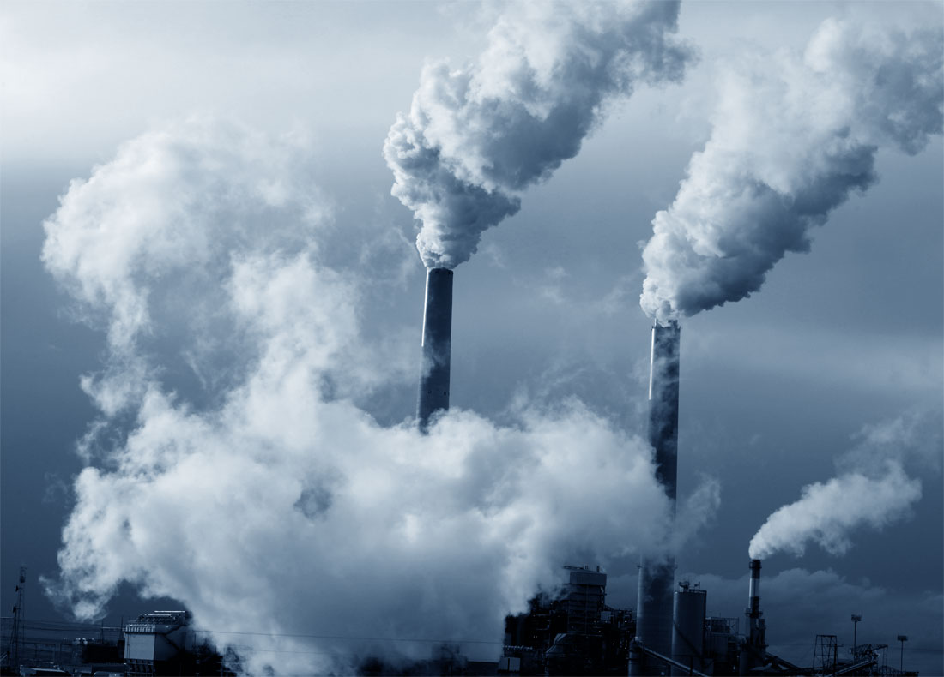
LE RISERVE ENERGETICHE
Per riserve energetiche si intendono quelle fonti di energia comunemente chiamate combustibili fossili. Queste si sono formate dalla decomposizione di sostanze organiche (vegetali o animali) attraverso il processo di sedimentazione e in tempi molto lunghi. Tra le principali abbiamo:
RISERVE ENERGETICHE
■
QUALI E COSA SONO
CARBON FOSSILE
PETROLIO
GAS NATURALE
INDICE

Slide 26
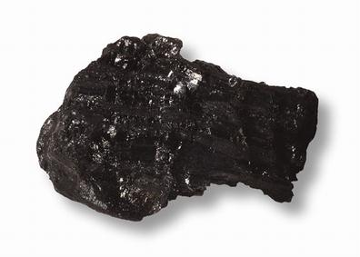
IL CARBON FOSSILE
Antracite, litantrace e lignite, si ricavano da miniere sotterranee o a cielo aperto; è un combustibile pronto all’uso con elevato potere calorifero (sino a 8500 kcal/kg), tuttavia è stato stimato che le riserve dureranno ancora poco meno di 300 anni. La combustione del carbone produce però anidride carbonica e anidride solforosa (principale componente delle piogge acide). Le emissioni delle combustioni di carbone fossile sono la principale causa del riscaldamento globale. Inoltre il carbone fossile contiene altre sostanze dannose come mercurio, arsenico e metalli pesanti.
RISERVE ENERGETICHE
■
QUALI E COSA SONO
■
CARBON FOSSILE
INDICE

Slide 27
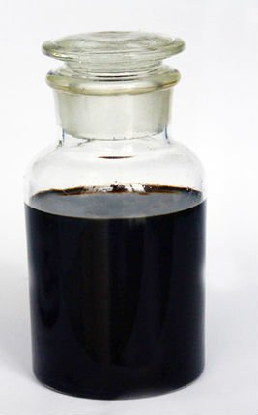
IL PETROLIO
Il petrolio è una miscela di idrocarburi formatasi dalla decomposizione di materia organica marina ad opera di alcuni batteri in tempi molto lunghi. Questo inizia ad essere utilizzato con la seconda rivoluzione industriale, diventando oggi il fulcro dell’economia globale. Il suo potenziale calorifero è di circa 11000 kcal/kg. Del petrolio inoltre, attraverso vari processi di raffinazione e lavorazione, è possibile ricavare molti altri prodotti, dal catrame al GPL. Le riserve di petrolio sembra siano sufficienti solo per i prossimi 70 anni. L’estrazione e lavorazione del petrolio è costosa e particolarmente dannosa per l’ambiente e, oltre all’incidenza che la sua combustione ha sull’ambiente, in particolar modo sull’incremento dell’effetto serra, l’estrazione comporta la distruzione dell’ambiente e dell’ecosistema in cui il giacimento è collegato.
RISERVE ENERGETICHE
■
QUALI E COSA SONO
■
CARBON FOSSILE
■
PETROLIO
INDICE

Slide 28

IL GAS NATURALE
Il gas naturale è prodotto dalla decomposizione di materiale organico, spesso nelle paludi, comprende principalmente metano, etano, propano e butano. Questo, oltre ad avere un elevato potere calorifero (circa 12000 kcal/kg), è il più facile da sfruttare, in quanto non necessita di alcuna lavorazione.
Gli effetti collaterali provenienti dallo sfruttamento del gas naturali sono, però, considerevoli; l’estrazione del gas comporta una subsidenza del terreno, a causa della diminuzione di pressione del terreno, danneggiando gravemente l’ecosistema; lo stesso metano è un gas serra, i cui danni sono 21 volte più gravi di una corrispondente quantità di anidride carbonica, inoltre la combustione stessa del gas naturale produce ulteriori gas serra.
RISERVE ENERGETICHE
■
QUALI E COSA SONO
■
CARBON FOSSILE
■
PETROLIO
■
GAS NATURALE
INDICE

Slide 29
LE FONTI RINNOVABILI
Per fonti rinnovabili si intendono quelle fonti di energia che si rigenerano alla stessa velocità con cui sono consumate. Di conseguenza non pregiudicano le stesse per le generazioni future. Inoltre sono fonti pulite, il cui sfruttamento non ha alcuna ripercussione sull’ambiente. Tra queste fonti abbiamo:
RISERVE ENERGETICHE
■
QUALI E COSA SONO
IL SOLE
IL VENTO
L’ACQUA
LA GEOTERMIA
LA BIOMASSA
INDICE

Slide 30
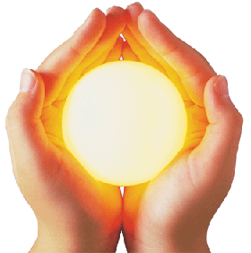
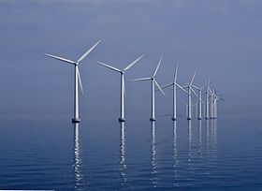
IL SOLE
L’ energia luminosa e termica, proveniente dall’irraggiamento solare viene convogliata e sfruttata attraverso le centrali fotovoltaiche, i pannelli solari termici e termodinamici. La terra riceve costantemente dal sole circa 1350 W/m², tuttavia parte di questa è filtrata dall’atmosfera. Nel 2010 in Italia, a Priolo Gargallo, è sorto un impianto solare termodinamico da 5 MW, dimostrando le grandi potenzialità dello sfruttamento dell’energia solare.
RISERVE ENERGETICHE
■
QUALI E COSA SONO
■
IL SOLE E
IL VENTO
IL VENTO
L’energia cinetica del vento può essere sfruttata per la produzione di energia elettrica, attraverso aereogeneratori, come esempio gli impianti eolici. Tra gli impianti eolici distinguiamo quelli collinari (on-shore), quelli costieri (near-shore) e quelli marini (off-shore). E’ altresì vero che questi ultimi hanno un forte impatto ambientale e possono essere sfruttati solo in determinate condizioni di vento, ragion per cui l’energia eolica non può sostituire le fonti tradizionali.
INDICE

Slide 31
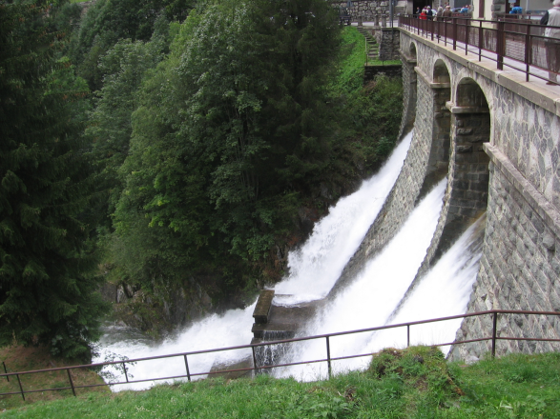
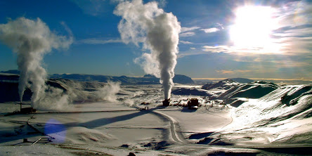
L’ACQUA
L’energia delle maree o delle correnti marine, ma anche dei salti d’acqua, viene convogliata in turbine che, messe in rotazione, producono energia elettrica. Vantaggio considerevole delle centrali idroelettriche è la loro versatilità; una centrale idroettrica può essere attivata e disattivata in tempi molto breve, mentre altri tipi di centrali, come quelle termoelettriche, necessitano di tempi molto lunghi, ragion per cui sono sempre attive. Tuttavia anche le centrali idroelettriche hanno un certo impatto ambientale poiché spesso comportano la costruzione di dighe e bacini artificiali.
RISERVE ENERGETICHE
■
QUALI E COSA SONO
■
IL SOLE E
IL VENTO
LA GEOTERMIA
Fornendo calore a causa del decadimento nucleare naturale, l’energia geotermica non comporta alcun danno ambientale. D’altra parte dalle centrali geotermiche insieme al vapore fuoriesce idrogeno solforato, che causa uno sgradevole odore, solitamente avverso dalla popolazione. Tuttavia negli ultimi anni il problema è stato risolto attraverso l’installazione di impianti di abbattimetno. Il suo costo è in notevole decremento, ma influisce ancora solo per meno dell’ 1% della produzione energetica mondiale.
■
L’ACQUA E
LA GEOTERMIA
INDICE

Slide 32
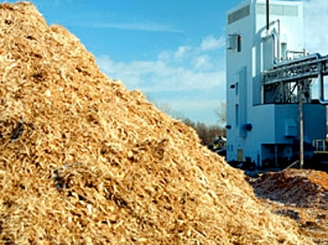
LA BIOMASSA
Intesa come la parte biodegradabile dei rifiuti, la biomassa può essere sfruttata sia per la produzione di carburanti sia per la produzione di energia elettrica.
La biomassa è forse l’unica via per poter sfruttare razionalmente i rifiuti che inevitabilmente sono prodotti nei certi urbani e nelle produzioni agricole.
Pur permettendo di ricavare energia dai rifiuti, la biomassa va contro la politica di risparmio e moderazione dei consumi, dalla sua combustione (indispensabile per produrre energia) deriva una quantità di gas serra non trascurabile, inoltre anche questa compromette l’ambiente circostante il termovalorizzatore (l’impianto che, mediante la combustione dei rifiuti, produce energia).
Lo sfruttamento di questa risorsa, nonostante in Italia sia ancora ad uno stato embrionale (circa 12% dei rifiuti viene incenerito), in alcuni Paesi d’Europa è già avviato, come in Svizzera (quasi il 100%), Danimarca (50%), Svezia (45%) e Germania (35%).
RISERVE ENERGETICHE
■
QUALI E COSA SONO
■
IL SOLE E
IL VENTO
■
L’ACQUA E
LA GEOTERMIA
■
LA BIOMASSA
INDICE

Slide 33
INDICE
L’ENERGIA
LA TERMODINAMICA
LE FONTI ENERGETICHE
IL NOSTRO CONTESTO

Slide 34
INDICE
L’ENERGIA
LA TERMODINAMICA
LE FONTI ENERGETICHE
IL NOSTRO CONTESTO

Slide 35
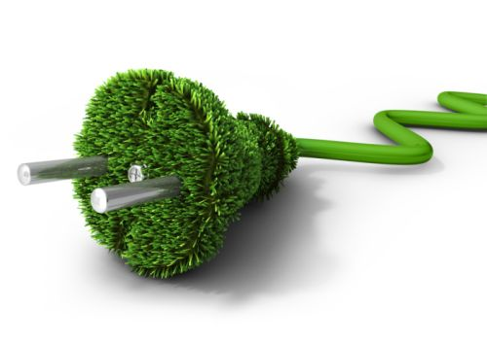
IL CONSUMO DI ENERGIA
Da un punto di vista ambientale la questione fondamentale è l’inquinamento proveniente dai processi di produzione di energia. Tuttavia un metodo per limitare tale inquinamento potrebbe essere la riduzione del fabbisogno energetico.
Tutto ciò si traduce nella moderazione dei consumi energetici; ovviamente questo è un discorso molto complesso, cambiare le abitudini e gli stili di vita ormai da decenni radicati nella società, non è semplice. Trovare un processo di produzione energetica che non abbia alcun effetto collaterale è un’opera molto complessa e potrebbe richiedere tempi di ricerca molto lunghi, tuttavia il tempo a nostra disposizione non lo è; i livelli di inquinamento sono sempre più alti, le fonti energetiche sempre più rare e costose e la richiesta di energia è sempre maggiore.
IL NOSTRO CONTESTO
■
IL CONSUMO DI ENERGIA
INDICE

Slide 36
IL TEMPO STRINGE…
Il sistema economico è ormai improntato sul consumo di fonti che, come ben sappiamo, sono destinate ad esaurirsi entro breve termine.
La natura sembra ribellarsi: buco dell’ozono, effetto serra, desertificazione e le calamità naturali che sempre più spesso flagellano le popolazioni mondiali, sono dei chiari segnali.
Cambiare è ormai necessario e se vogliamo continuare a vivere e garantire un futuro alle prossime generazioni, dobbiamo ridurre i nostri consumi ma anche rivoluzionare i metodi di produzione energetica, nonostante i chiari interessi delle potenze mondiali, delle multinazionali e delle compagnie petrolifere che, ormai da decenni, sembrano impegnarsi in una campagna di disinformazione e di vera e propria lotta contro il cambiamento.
IL NOSTRO CONTESTO
■
IL CONSUMO DI ENERGIA
■
IL TEMPO STRINGE
INDICE

Slide 37
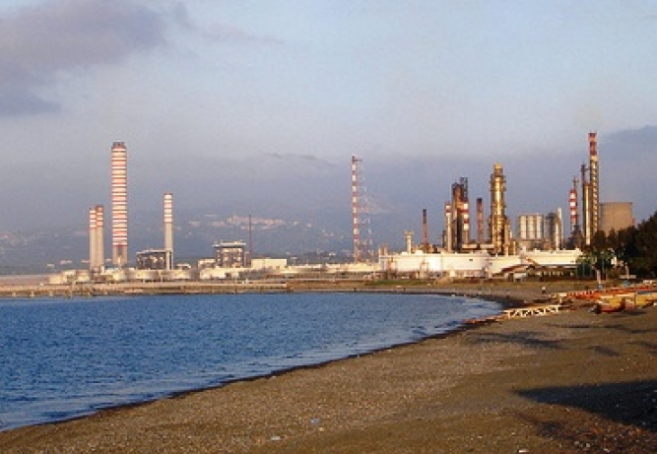
NEL FRATTEMPO A MILAZZO
Milazzo, piccolo polo industriale della Sicilia nord-orientale, ospita una raffineria (controllata da ENI e Q8) e due centrali termoelettriche (Edison ed Edipower).
IL NOSTRO CONTESTO
■
IL CONSUMO DI ENERGIA
EDIPOWER
EDISON
La centrale sfrutta gli oli combustibili e i prodotti di scarto provenienti dalla lavorazione del petrolio della vicina raffineria; la sua resa energetica è di 1.280 MW.
La centrale Edison sfrutta il gas naturale e produce un quantitativo di energia pari a 365 MW.
■
IL TEMPO STRINGE
■
NEL FRATTEMPO A MILAZZO
L’ASPETTO AMBIENTALE
Bisogna tuttavia sottolineare l’aspetto ambientale, seppur vi siano degli aspetti positivi, le due centrali e la raffineria generano livelli di inquinamento non indifferenti. Quasi l’intera linea costiera occidentale di Milazzo è stata fortemente compromessa, sia da un punto di vista paesaggistico, sia per quanto riguarda l’ecosistema che ha fortemente risentito delle sostanze che quotidianamente vengono rilasciate dalle centrali.
INDICE

Slide 38
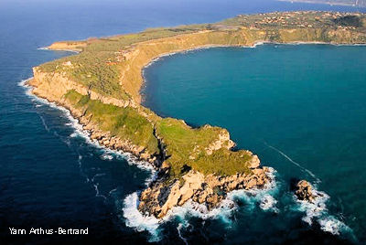
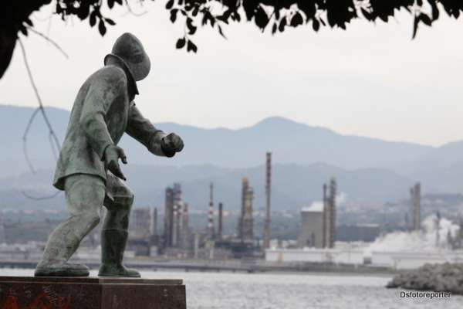
NEL FRATTEMPO A MILAZZO
IL TURISMO…
Uno dei settori più gravemente danneggiati dalla presenza di questi impianti è il settore turistico, oltre ad aver fortemente compromesso il panorama della città ed il valore delle spiagge, non può essere trascurato l’odore sgradevole proveniente da questi, in condizioni di vento proveniente da sud-est.………………………………………..
IL NOSTRO CONTESTO
■
IL CONSUMO DI ENERGIA
■
IL TEMPO STRINGE
■
NEL FRATTEMPO A MILAZZO
…LA SALUTE
Ultimo aspetto che, più di tutti gli altri, turba la popolazione della zona è quello sanitario; secondo alcuni studi, l’incidenza dei tumori è qui una delle più alte tra le città italiane, mentre l’aspettativa di vita è una delle più basse.
INDICE

Slide 39
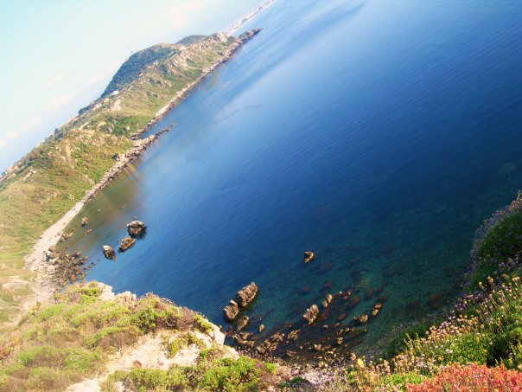
LE ALTERNATIVE…
Per quanto riguarda le altre fonti energetiche, lo sfruttamento di queste è totalmente assente, poiché non vi sono centri geotermali, salti d’acqua o maree consistenti, mentre il vento pur soffiando con una certa frequenza, in corrispondenza del Promontorio, costerebbe la rinuncia ad una vera e propria opera d’arte naturale; l’unica fonte alternativa che potrebbe essere sfruttata è l’energia solare; la Sicilia e, in particolar modo Milazzo e il suo Promontorio, godono di una elevata esposizione al Sole, nonostante ciò, la presenza di pannelli fotovoltaici è pressoché nulla, così come la speranza che un giorno possa nascere un impianto solare termodinamico.
IL NOSTRO CONTESTO
■
IL CONSUMO DI ENERGIA
■
IL TEMPO STRINGE
■
NEL FRATTEMPO A MILAZZO…
■
LE ALTERNATIVE
INDICE

Slide 40
PowerPoint realizzato da
Daniele F. Bartolotta e Mario Colosi
Classe
III B
Liceo scientifico
“A. Meucci”
Milazzo (ME)
Anno scolastico
2012-2013

